Slide 1

SpiritQuest 購物網站
報告者：陳柏均

Slide 2

目錄
開發動機
使用技術
ERD圖
專案介紹
專案演示

Slide 3

開發動機
使用購物平台購物者日益增加
有家人在經營飾品品牌UTOPIAEAR
希望未來能幫他寫庫存管理系統

Slide 4
使用技術
前端：JSP, JS, CSS, Bootstrap, Pure CSS
後端：Java語言、Spring MVC架構、JDBC
資料庫：MySQL

Slide 5
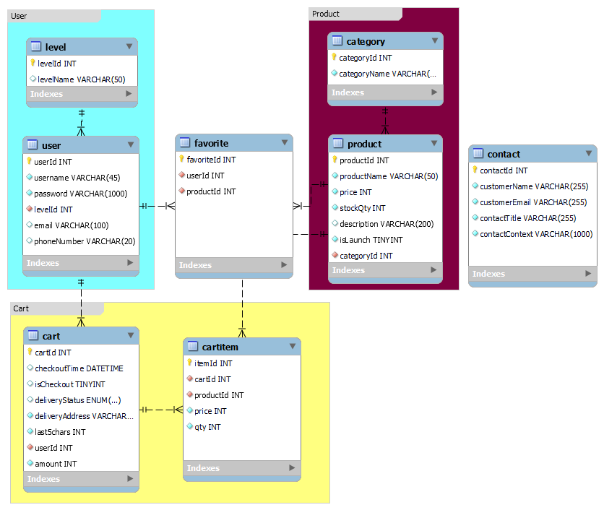
ERD圖

Slide 6
專案介紹

Slide 7
前台

Slide 8
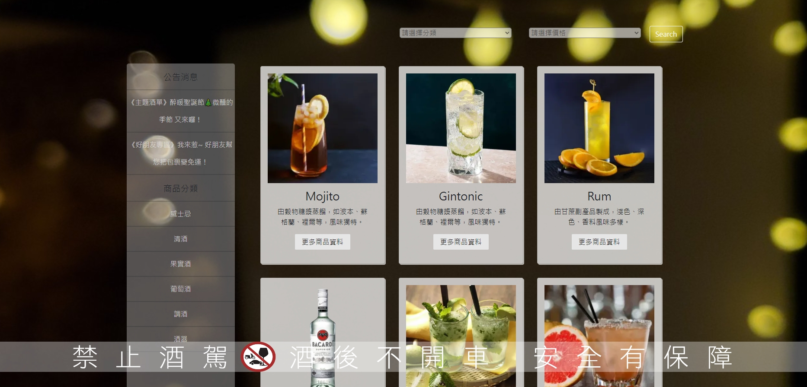

Slide 9
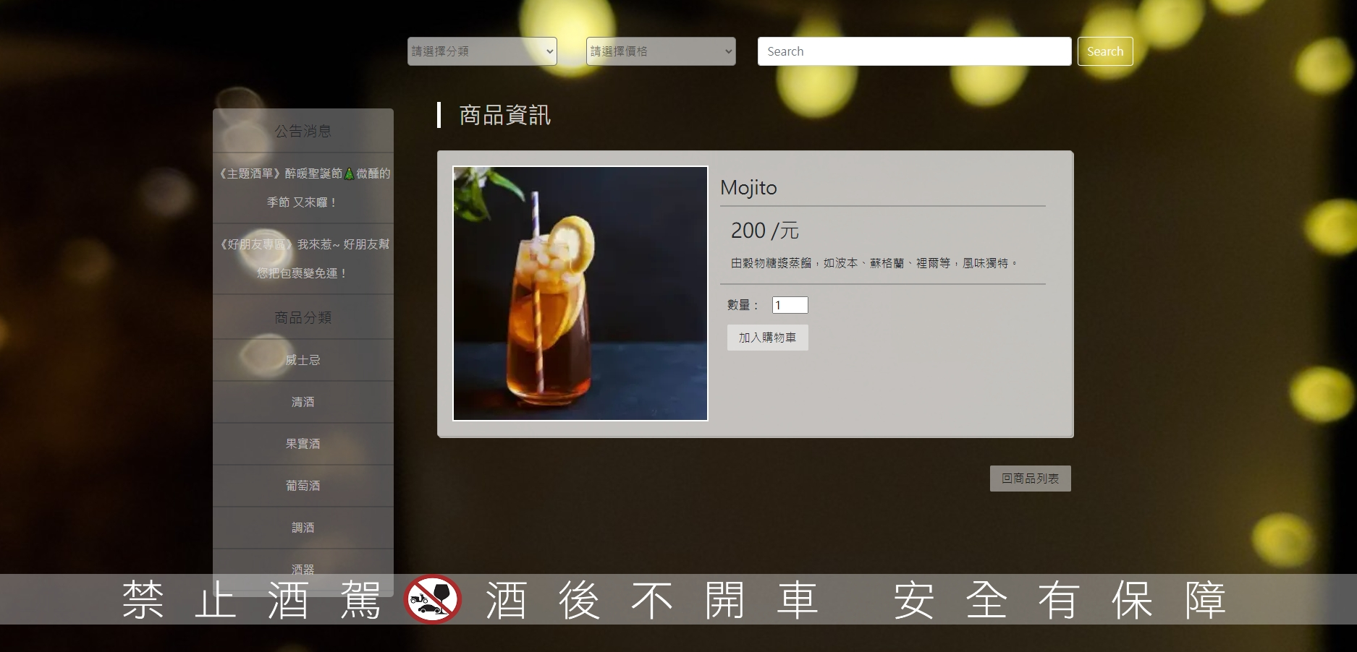

Slide 10
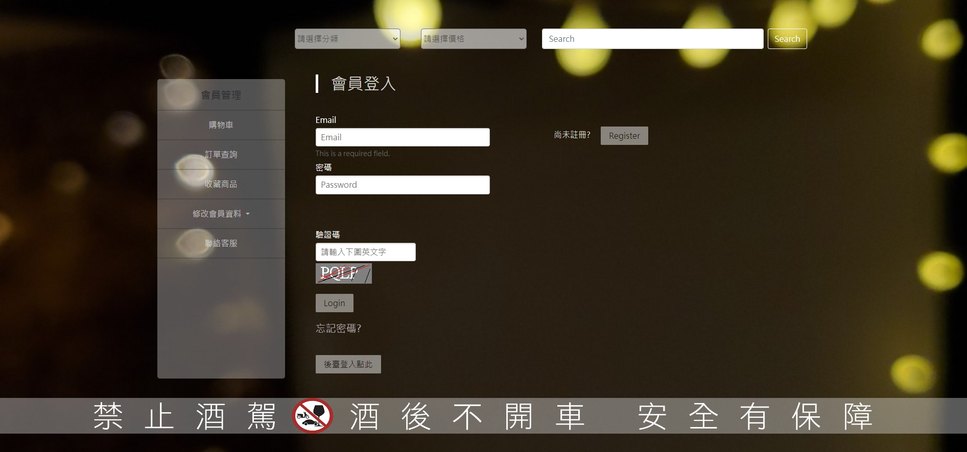

Slide 11
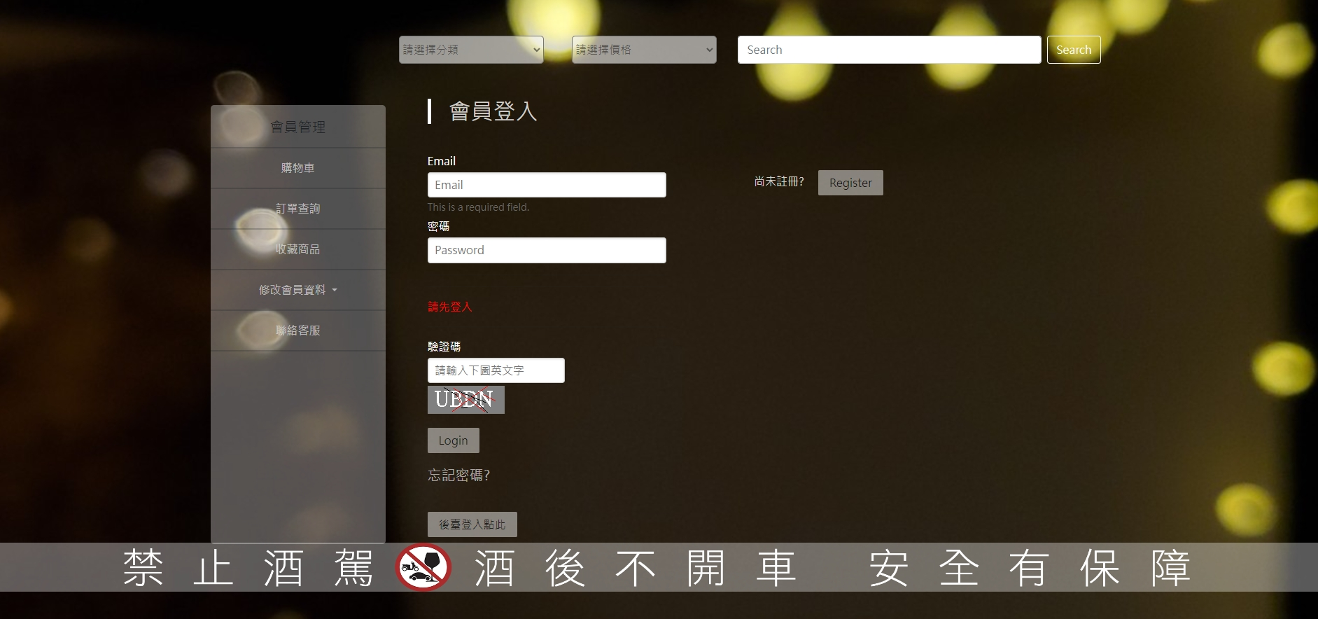

Slide 12
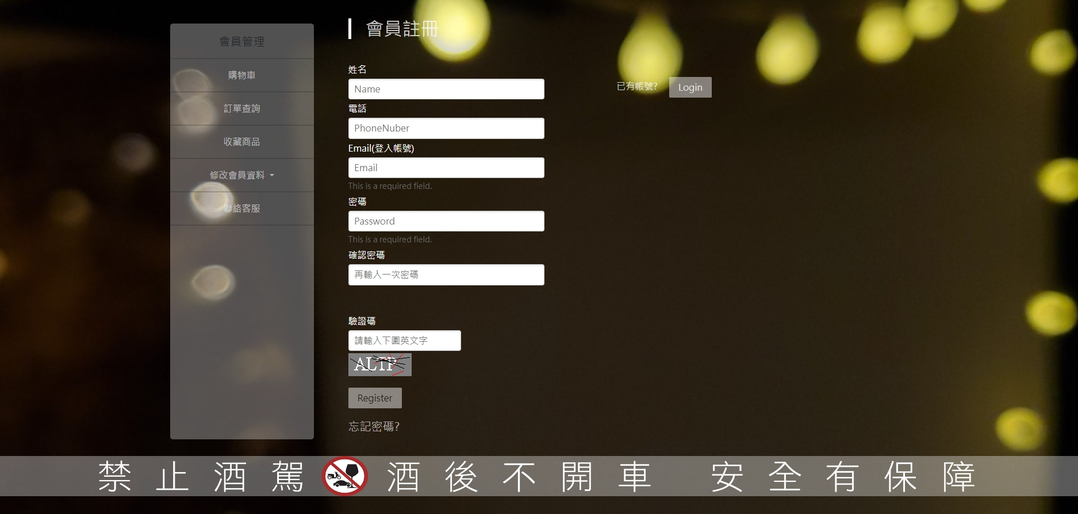

Slide 13
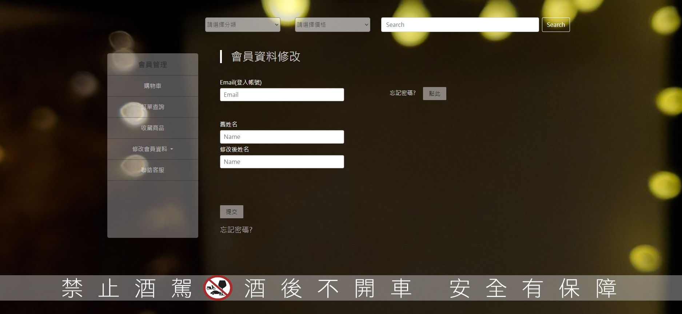

Slide 14
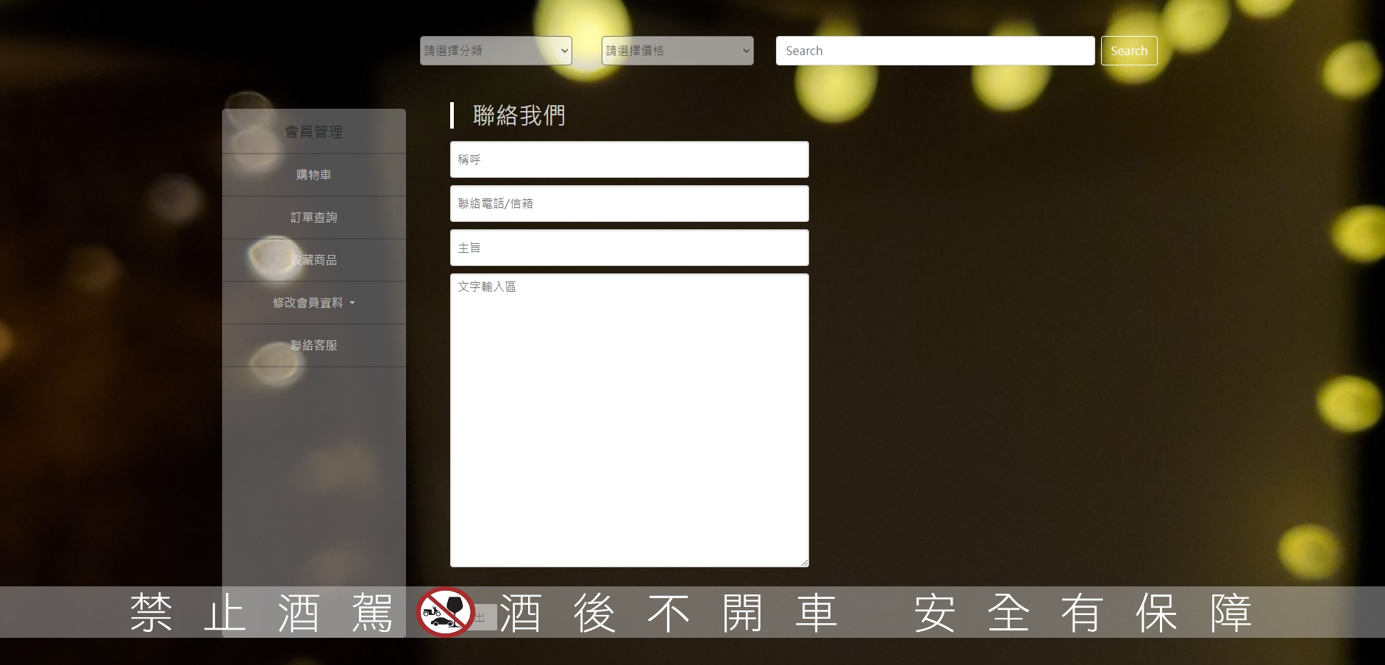

Slide 15
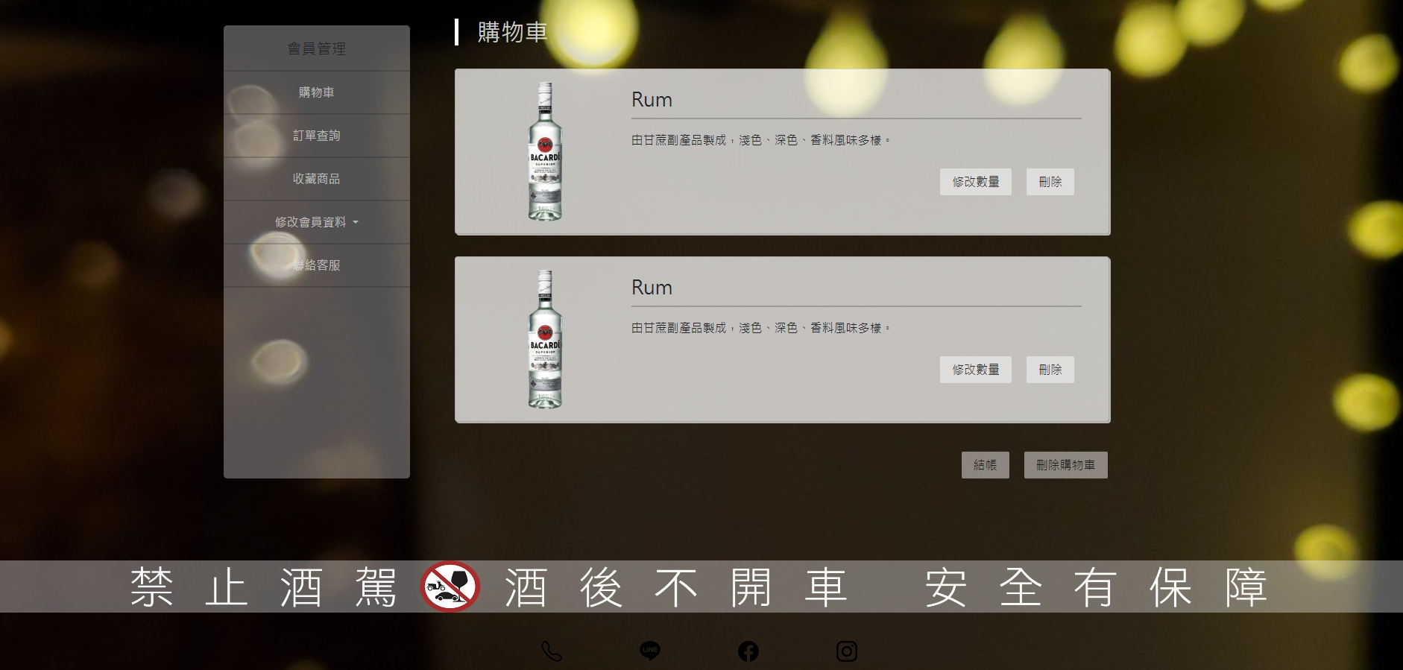

Slide 16
後台

Slide 17
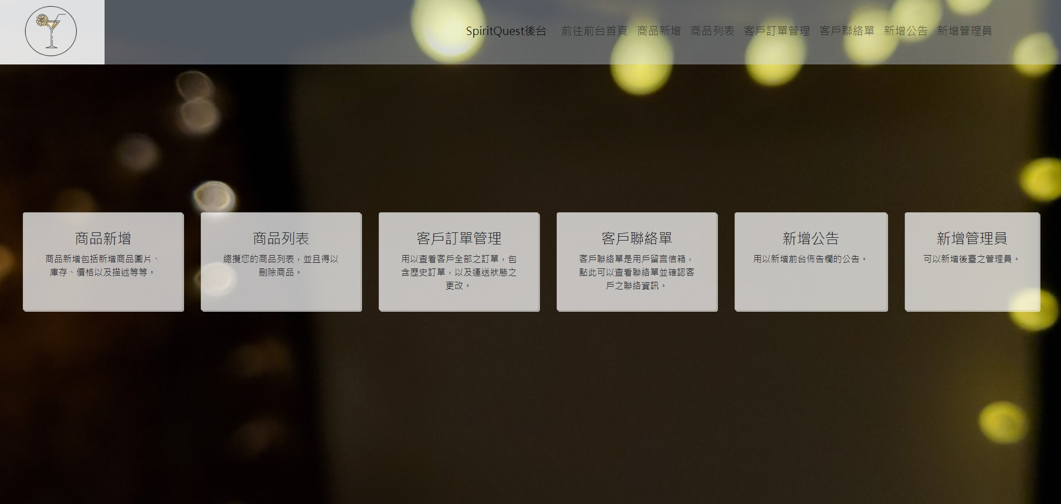

Slide 18
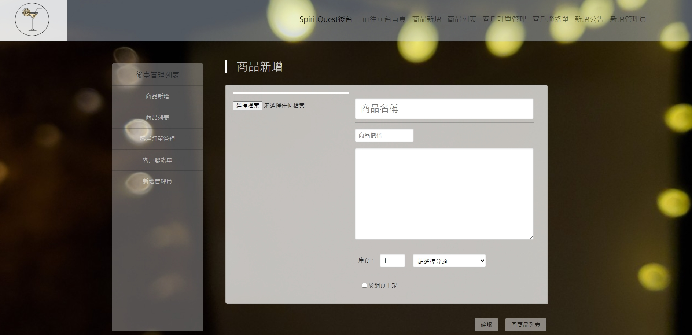

Slide 19
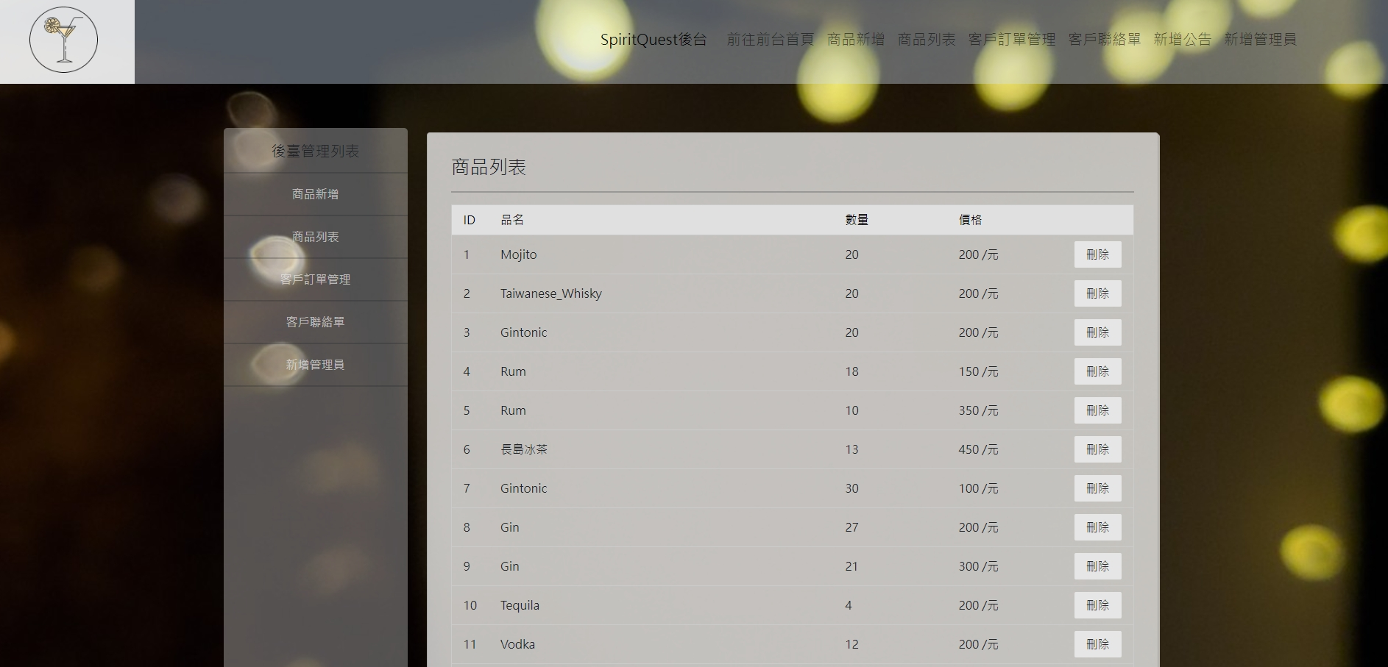

Slide 20
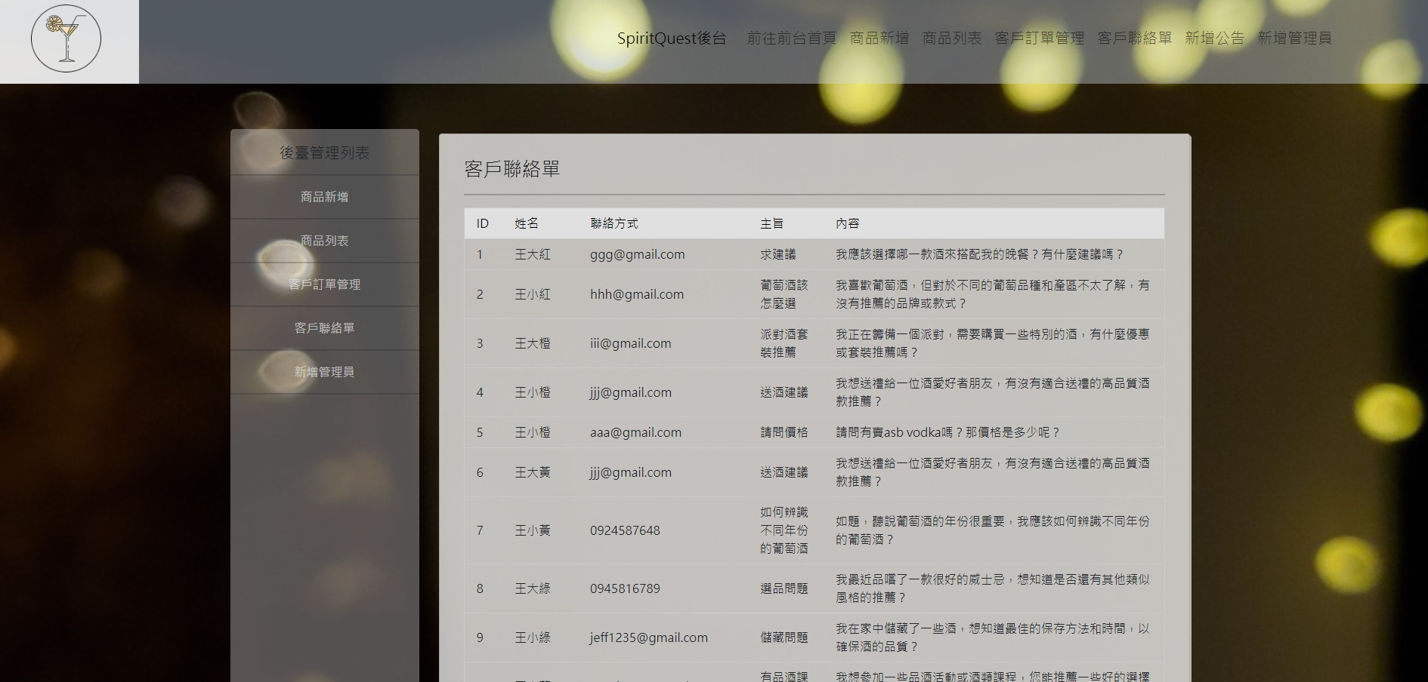

Slide 21
專案展示

